Slide 1
農業設施結構材料連結機構強化技術 腐蝕性能測試分析
金屬工業研究發展中心
劉芯君 工程師

Slide 2


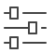

目錄outline
腐蝕原理
腐蝕防制
腐蝕測試
腐蝕分析

Slide 3
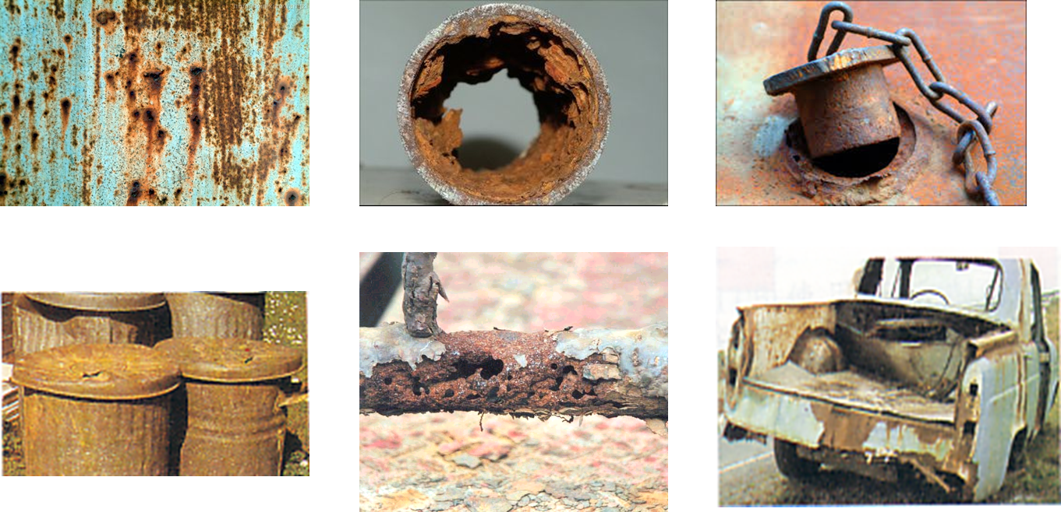
腐蝕原理
介質:土壤,大氣,水,化學物質,微生物
材料和環境互相作用而使其被破壞或性質劣化，稱為腐蝕
金屬腐蝕過程裡會涉及金屬和環境中某一成分之間的反應
發生狀態的變化，導致新化合物(亦即腐蝕產物)的形成
Notes:
經濟
1.直接經濟損失:更換設備和構建
2.間接經濟損失:設備停產和腐蝕洩漏
能源 資源
3.大量好的原料洩漏
4.大量金屬須回煉
災難
環境汙染
http://scimonth.blogspot.com/2014/03/blog-post_1643.html

Slide 4
金屬腐蝕列表
1.物理腐蝕 | 發生物理溶解作用所引起 如:溶蝕,侵蝕,空蝕
2.化學腐蝕 | 金屬與介質發生純化學作用 如:酸,鹼
3.電化學腐蝕 | 金属和電解質發生化學反應 如:應力,電位差,電池
4.微生物腐蝕 | 細菌、藻類或貝殼等的活動和新陳代謝 如:細菌腐蝕
Notes:
侵蝕,空蝕
酸,鹼
應力,電位差,電池
細菌腐蝕

Slide 5
1.物理腐蝕
(1)溶蝕
金屬在單純物理溶解作用所引起的破壞
在高溫熔鹽、熔鹼和液態金屬中可發生這類腐蝕
(2)均勻腐蝕
均勻腐蝕是金屬所面臨的最大腐蝕
很容易藉由保護性鍍層、 抑制劑及陰極保護等方法來控制
(3)空蝕
流動的液體中氣相的空穴產生與消滅的一種物理現象
是力作用在液體的結果
最常見的例子是渦輪和彎曲處造成循環應力使表面疲勞
(4)侵蝕
侵蝕由水流、冰移或風吹造成
是自然界的一種現象，是指地球的表面不斷受到風、水的磨損
陸地除了被侵蝕之外，蝕出的物質還會被帶走
Notes:
金属由于单纯的物理溶解作用所引起的破坏。许多金属在高温熔盐、熔碱及液态金属中可发生这类腐蚀。例如用来盛放熔融锌的钢容器，由于铁被液态锌所溶解，钢容器逐渐被腐蚀而变薄
亦即極小的無液體空間（「氣泡」或「空隙」） –

Slide 6
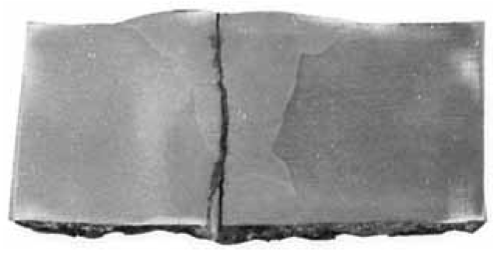
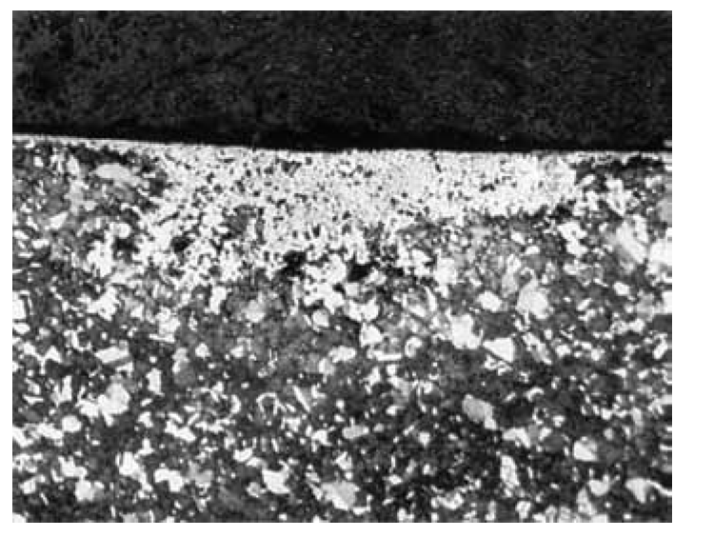
2.化學腐蝕
金屬與介質之間發生純化學作用所引起的金屬損耗
金屬原子和介質分子兩相的界面上直接交換電子
發生直接的化學反應，腐蝕時沒有電流產生
化學介質是不電離、不導電的乾氣體和非金屬溶液
精煉時，熔融的鉛侵蝕鋼板銲接處，因而產生腐蝕的裂紋
銅沉積在黃銅上顯示的脫鋅效應(50倍)

Slide 7
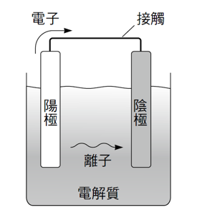
3.電化學腐蝕
介質:大氣,水,土壤,化學物質
腐蝕發生時金屬原子失去電子而離子化
在電化學腐蝕過程伴隨著電流的發生
比化學腐蝕嚴重
電化學電池的組成包括四個組成:
陽極
陰極
電化學腐蝕的種類
伽凡尼電池可區分為三種，分別為
(1)組成電池(composition cells)
(2)應力電池(stress cells)
(3)濃差電池(concentration cells)
電解質
簡單的電化學電池

Slide 8
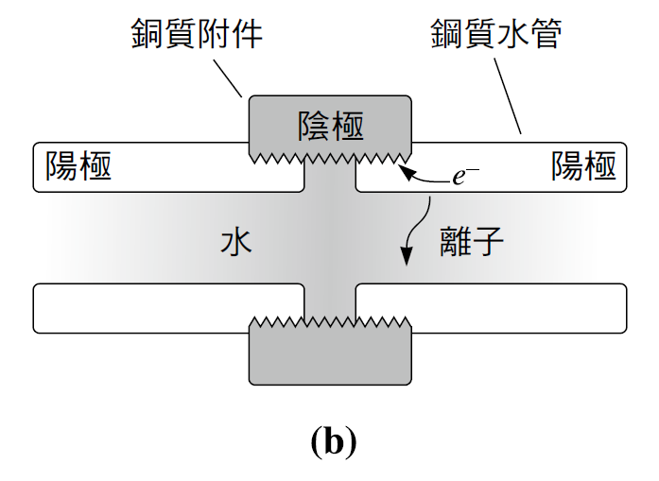
1.組成電池(Composition Cells)
組成電池又稱為異質金屬腐蝕(dissimilar metal corrosion)，是指當兩種不同的金屬或合金(例如銅與鐵)之間產生的電解電池時，所產生的腐蝕
鋼質水管與銅製附件之間的腐蝕
Notes:
8

Slide 9
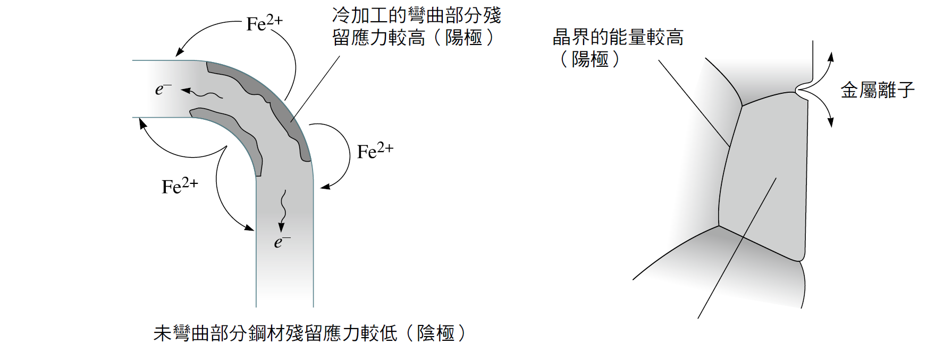
2.應力電池(Stress Cells)
當金屬的局部區域產生不相同應力時，就會發生應力電池的效應
應力腐蝕(stress corrosion)由伽凡尼作用而引起，但其他機制也會產生應力腐蝕，例如原有裂紋尖端吸收了雜質。當腐蝕與外加應力同時作用時，材料因而產生破壞。提高應力，將會降低破壞的時間
鋼材彎曲成型的冷加工時，局部產生的高殘留應用，成為陽極而腐蝕
因晶界具有高能量，也容易成為陽極而產生腐蝕

Slide 10
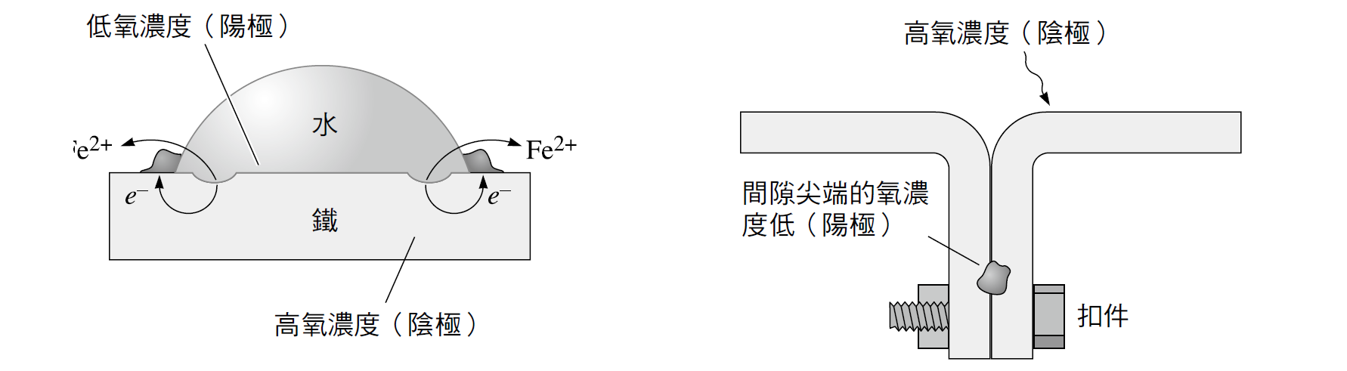
3.濃差電池(Concentration Cells)
濃差電池是因電解質中濃度差異而產生。在裂紋與間隙處的氧濃度低於周遭的金屬基材，因此在尖端處成為陽極，導致裂縫腐蝕(crevice corrosion)
由於水中氧濃度較低，導致鋼板表面上的水滴下方發生腐蝕
間隙尖端處由於氧氣不易到達，濃度較低因而發生腐蝕

Slide 11
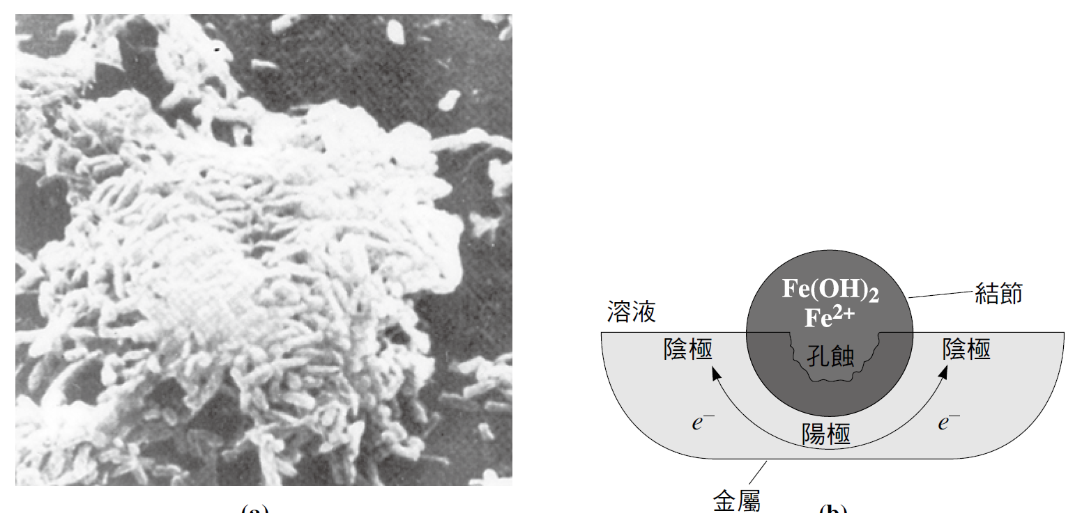
4.微生物腐蝕
也叫做細菌腐蝕
主要原因由於生物體攝取食物而加速金屬的腐蝕
生物體的代謝產物加速金屬的腐蝕
生物好氧而造成金屬表面氧氣濃度不均引起差異充氣腐蝕
在集群中產生的細菌性電池(2700倍)
細菌推積成結節產生與
微生物集群下方產生的孔蝕
Notes:
微生物腐蝕也叫做細菌腐蝕，是指由微生物（通常是化能生物）導致的腐蝕。這種腐蝕既可以發生在金屬上，也可以發生在非金屬材料上，不論是否有氧氣。硫酸鹽還原菌通常在無氧環境中出現，他們產生硫化氫，會引起硫化物應力破裂現象。在氧氣環境中，某些細菌會直接將鐵氧化成鐵的氧化物和氫氧化物，而其他的一些細菌會氧化硫從而產生硫酸，導致生源硫化物腐蝕。在腐蝕產物中，通常還會形成濃度差電池，會引起甚至加速電化學腐蝕的過程。

Slide 12
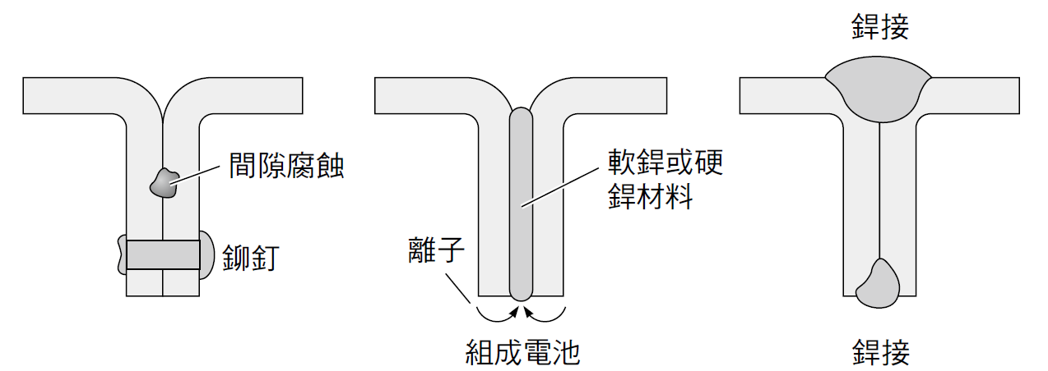
腐蝕防制
1.設計(Design)
設計適當的金屬結構可以減緩或根本杜絕腐蝕發生
Notes:
設計適當的金屬結構可以減緩或根本杜絕腐蝕發生，包括以下幾點：
避免產生伽凡尼電池。
設法使陽極區域的面積遠大於陰極區域。
設計元件時必須使流體系統為封閉式而非開放式。
避免組合件或接合材料之間有隙縫產生。
設計時要使其更換容易並具有經濟性。
連接兩片鋼板不同方法：
(1)使用扣件可能會產生濃度電池腐蝕
(2)使用硬銲或軟銲可能產生組成電池腐蝕
(3)採用與基質金屬成份相近之銲料銲接，可以避免伽凡尼電池腐蝕

Slide 13
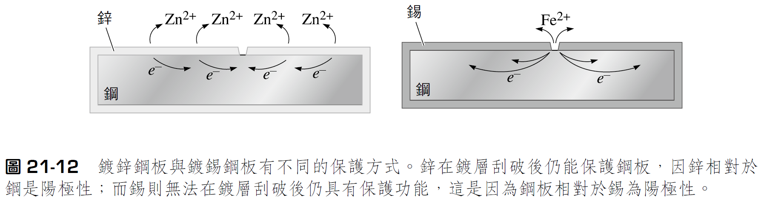
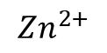
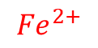
2.鍍層(Coating)
方法是犧牲陽極的方法，鍍層常用來隔開陰極與陽極，也可以阻止氧或水蒸氣的擴散，因而防止腐蝕或氧化
$${Zn}^{2+}$$
$${Fe}^{2+}$$
鍍鋅鋼板與鍍錫鋼板有不同的保護方式：
(1).鋅在鍍層刮破後仍能保護鋼板，因鋅相對鋼是陽極性；
(2).錫無法達到是因為錫對於鋼是陰極性。

Slide 14
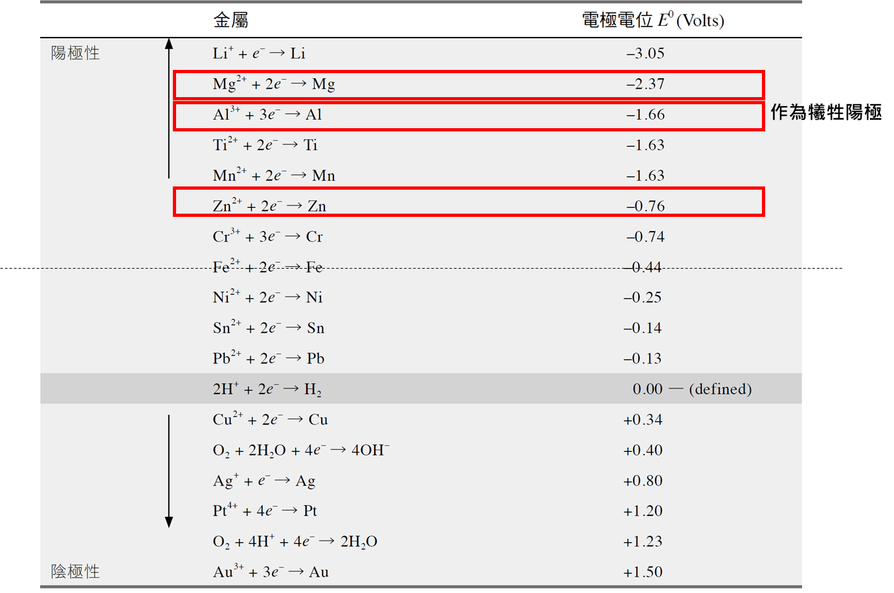
在鐵(Fe)之上才能作為”犧牲陽極”，其中常見的金屬優勢性又以Mg>Al>Zn

Slide 15
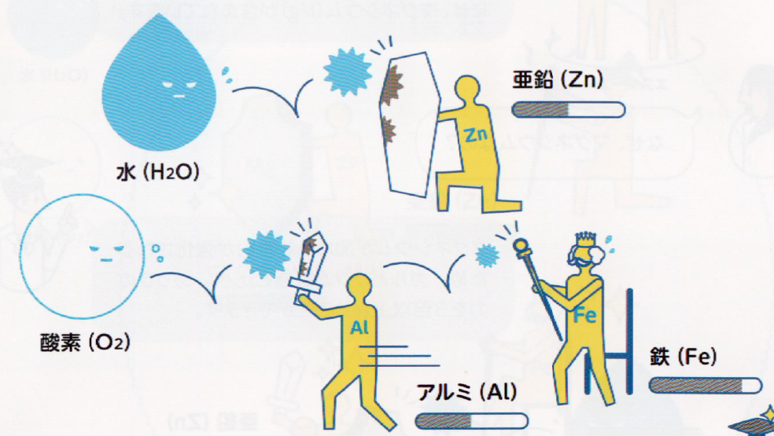
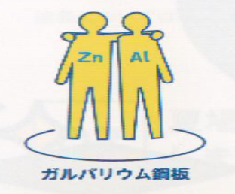
鋁鋅同盟

Slide 16
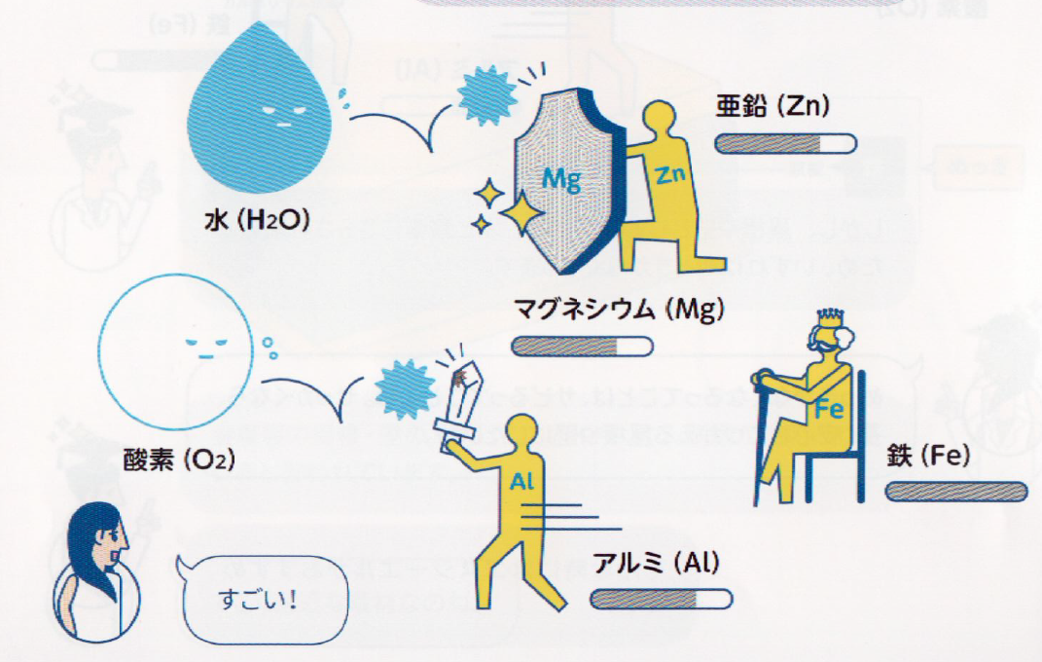
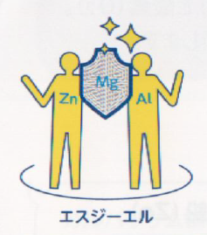
鎂鋁鋅聯盟

Slide 17
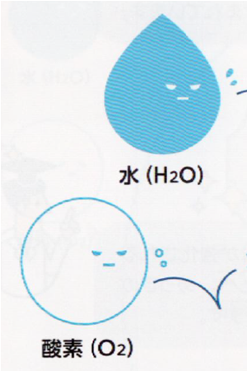
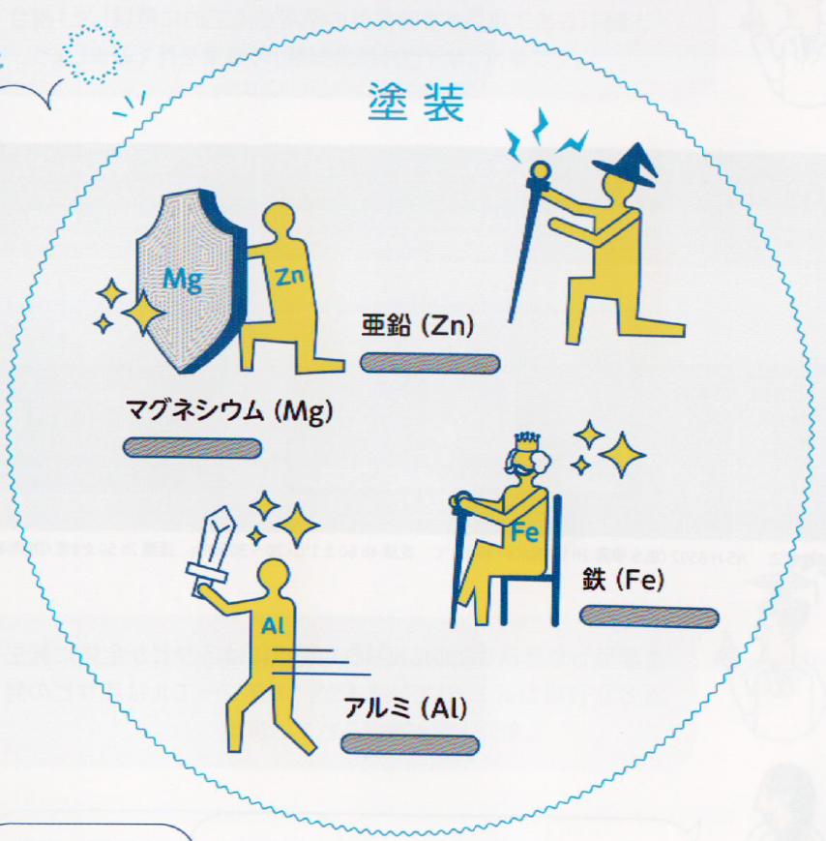
鎂鋁鋅聯盟，塗裝防護罩

Slide 18
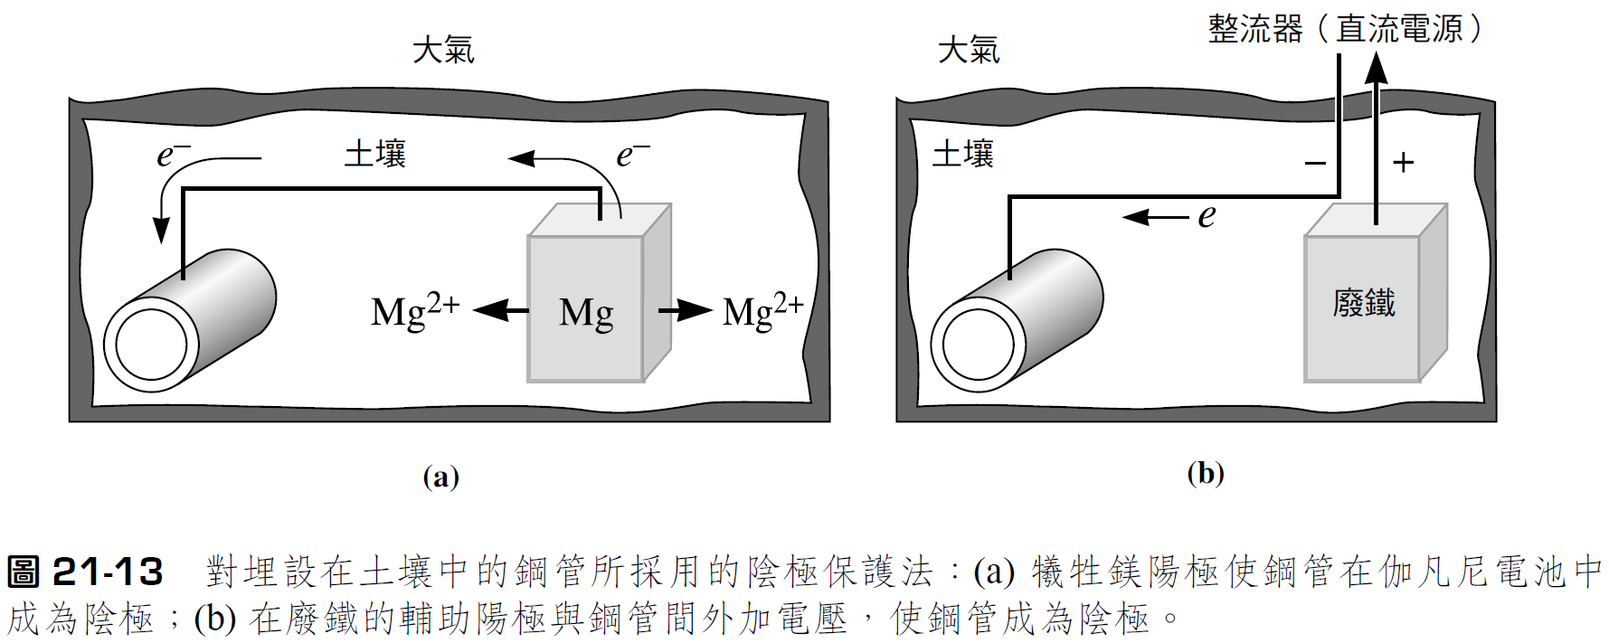
3.陰極保護(Cathodic Protection)
設法供應電子給金屬，強迫金屬成為陰極，也可以達到防止腐蝕的目的，此即陰極保護法
對埋設在土壤中的鋼管所採用的陰極保護法：
(1).犧牲鎂陽極使鋼管在伽凡尼電池中成為陰極。
(2).在廢鐵的輔助陽極與鋼管間外加電壓，使鋼管成為陰極。
Notes:
電塔船舶管路

Slide 19
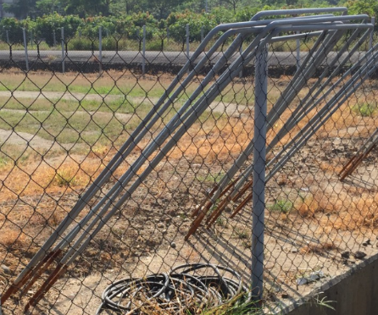
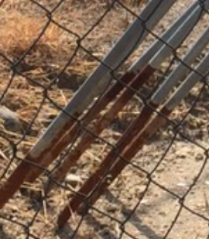
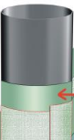
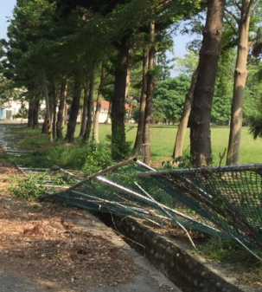
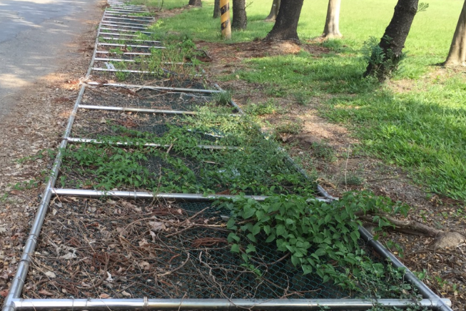
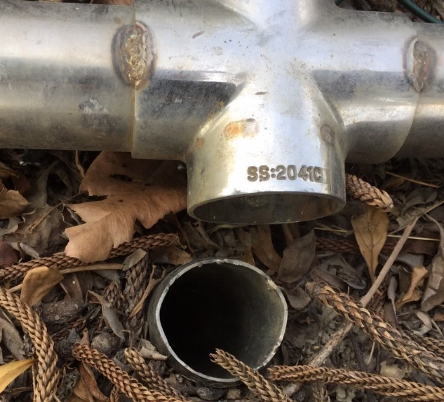
腐蝕實際範例
溫室結構件鍍鋅鋼管於插入土內的部分，常因土壤化學腐蝕及電位腐蝕，造成耐蝕年限降低，應力破壞點常在此發生
鍍鋅層
底漆
中漆
面漆
土壤
溫室用鍍鋅鋼管多年使用照
鍍鋅鋼管腐蝕處
結構件塗層處理
結構破壞點為地基接合處
地基接合處易銹蝕
不銹鋼圍籬受颱吹襲傾倒

Slide 20
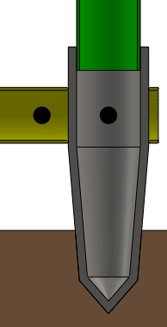
腐蝕綜合分析與防治機制設計
物理腐蝕
E
電位差腐蝕
D
化學腐蝕
電位差腐蝕
化學腐蝕
物理腐蝕
鍍鋅層
A
底漆
中漆
面漆
電位差腐蝕
化學腐蝕
大氣
C
土壤
化學腐蝕
電位差腐蝕
土壤
B
腐蝕因子分析
腐蝕防制設計

Slide 21
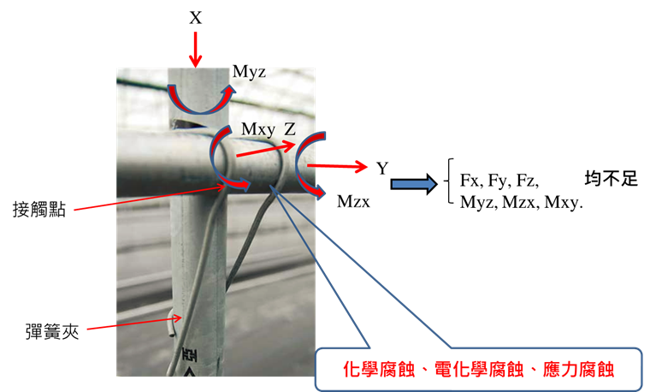
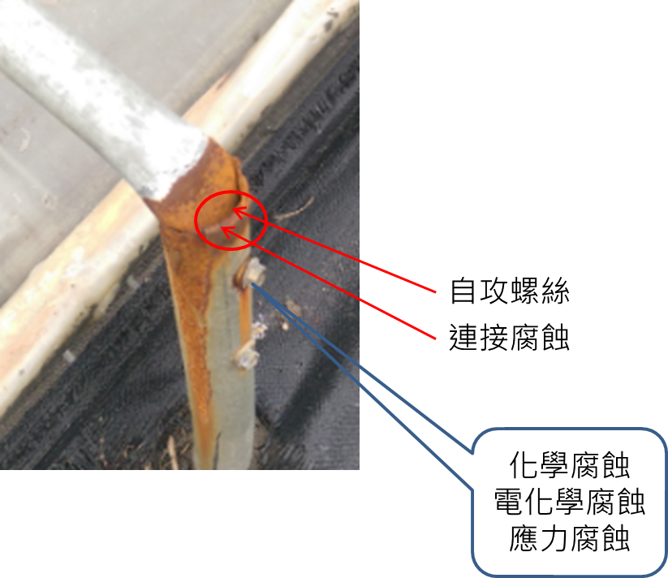
腐蝕測試
1.簡易型連結件腐蝕分析
(1)彈簧夾之能量傳遞能力不足
彈簧夾連結材料強度不足，接觸面積小，磨擦力不足，力的傳遞能力嚴重不足
接觸點接觸面積小，易生應力腐蝕、化學腐蝕及電化學腐蝕
(2)自攻螺絲成為弱化結構的起點
螺絲孔將降 低原有材料強度
螺絲及原有材料材質不同，易成電化學腐蝕，形成破壞點
原有材料交接處易累積化學性液體。形成化學腐蝕及電化學腐蝕

Slide 22
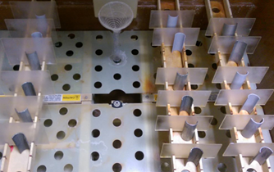
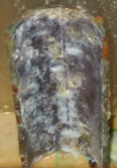
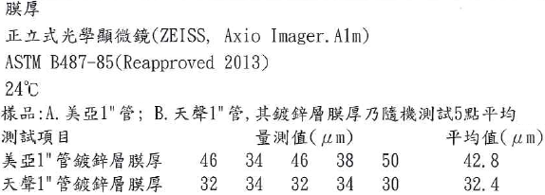
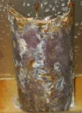
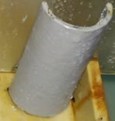
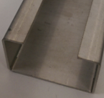
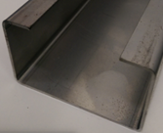
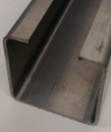
鍍鋅層膜厚測試及鹽霧試驗(300HR)
經鍍鋅層膜厚測試，不同廠商1”錏管之鋅層厚相異，經表面處理後，其耐蝕性較原材料增加50%以上
錏管鍍鋅層厚度試驗
加速鹽霧試驗
鍍鋅鋼管內表面銹蝕
●輕量化結構材料開發：
輕量化高強度鋼C型鋼開發
鍍鋅鋼管外表面銹蝕
表面處理後無銹蝕
980Y高強度鋼
980Y高強度鋼
高強度不銹鋼

Slide 23
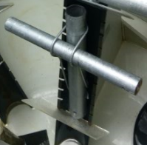
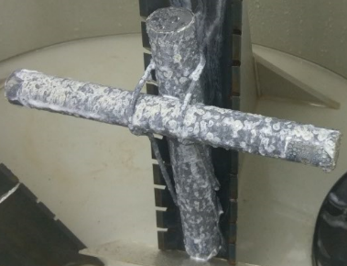
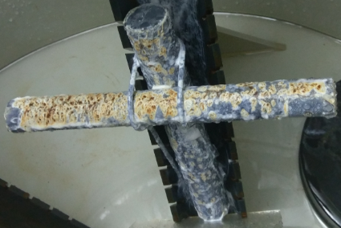
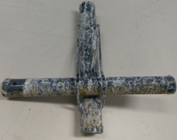
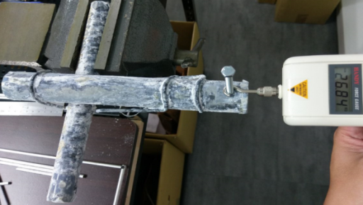
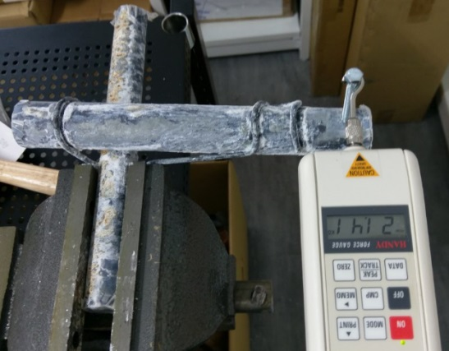
簡易溫室現有連結件之腐蝕分析(336HR)
1.彈簧夾腐蝕試驗：
彈簧夾腐蝕試驗
腐蝕試驗鍍鋅層溶解
腐蝕試驗鍍鋅管銹蝕
2.彈簧夾腐蝕及力學實驗測試：
彈簧夾腐蝕
銹蝕彈簧夾拉力測試
銹蝕彈簧夾扭力測試

Slide 24
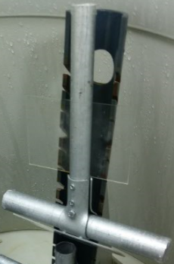
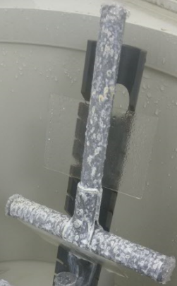
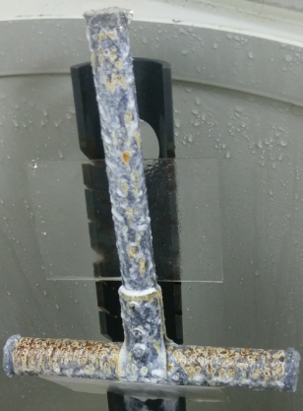
3. T型夾腐蝕試驗：
T型夾安裝
腐蝕試驗鍍鋅層溶解
鍍鋅管及連結件銹蝕

Slide 25
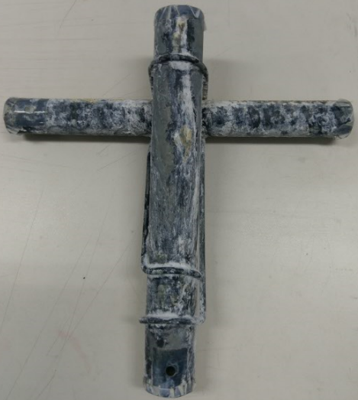
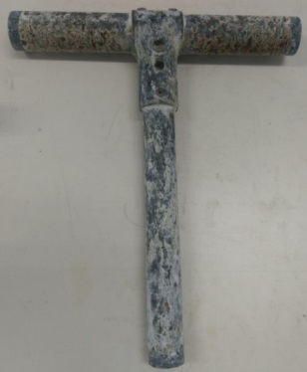
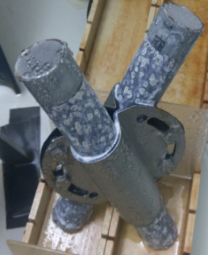



1.將自攻螺絲、連結件與鍍鋅鋼管進行加速腐蝕試驗
2.經14天的試驗後，鍍鋅鋼管僅部分腐蝕，但自攻螺絲中間已鏽蝕
3.可知連結結構最弱點及破損點發生在自攻螺絲處
彈簧夾鏽蝕情形
三通夾鏽蝕情形
十字型夾鏽蝕情形
鹽霧測試結果
鍍鋅管及自攻螺絲鏽蝕
攻螺絲鏽蝕嚴重

Slide 26









新式連結機構抗電化學腐蝕分析
彈簧夾
三通夾
彈簧夾組合圖
三通夾組合圖
連結件鹽霧測試
新式十字連結件
新式十字連結件組合
新式十字連結件
組合圖
新式十字連結件
鹽霧測試

Slide 27






簡易型溫室連結件抗電化學腐蝕設計
1.溫室連結件與鍍鋅鋼管接觸位置增加橡膠層，可以防止電化學腐蝕
2.橡膠層可防止金屬間摩擦刮傷，減少鍍鋅層磨耗
連接件與橡膠結合圖
連接件增加橡膠層
金屬橡膠複合示意圖
連接件複合橡膠層組裝圖
金屬橡膠複合組裝圖
金屬橡膠複合連結件組裝圖

Slide 28

2.強固型溫室連結件之腐蝕分析

Slide 29




1.變因控制(factor control)
將螺絲與螺栓設計成不同的條件下作測試
總共有6(level)×2(factor)=12組
Factor=2
 | 螺絲1 | 螺絲2 | 螺絲3 | 螺絲4 | 螺栓$∅1$4
T | 不銹鋼 | 不銹鋼 | 不銹鋼+墊片 | 不銹鋼+複合墊片 | 鍍鋅+墊片
T’ | 鍍鋅 | 鍍鋅 | 鍍鋅+墊片 | 鍍鋅+複合墊片 | 不銹鋼+墊片

Slide 30


2.鹽霧試驗
腐蝕測驗分成自然暴露以及鹽霧試驗
鹽霧腐蝕利用人造氣氛的加速抗腐蝕，為常見和最有破壞性的大氣腐蝕
將一定濃度的鹽水霧化噴在一個密閉的恆溫箱內，通過觀察被測樣品在箱內放置一段時間後的變化來反映被測樣品的抗腐蝕性
鹽霧環境的氯化物的鹽濃度，是一般天然環境鹽霧含量的幾倍或幾十倍，使腐蝕速度大幅提高，對產品進行鹽霧試驗，得出結果的時間也大幅縮短
Notes:
https://kknews.cc/news/5b3oye3.html
金屬材料大多數的腐蝕發生在大氣環境中，大氣中含有氧氣、濕度、溫度變化和污染物等腐蝕成分和腐蝕因素。鹽霧腐蝕就是一種常見和最有破壞性的大氣腐蝕。
鹽霧對金屬材料的腐蝕，主要是導電的鹽溶液滲入金屬內部發生電化學反應，形成「低電位金屬—電解質溶液一高電位雜質」微電池系統，發生電子轉移，作為陽極的金屬出現溶解，形成新的化合物即腐蝕物。鹽霧腐蝕破壞過程中起主要作用的是氯離子，它具有很強的穿透本領，容易穿透金屬氧化層進入金屬內部，破壞金屬的鈍態；同時，氯離子具有很小的水合能，容易被吸附在金屬表面，取代保護金屬的氧化層中的氧，使金屬受到破壞。
https://kknews.cc/zh-tw/news/2baj5az.html
鹽霧對金屬材料的腐蝕，主要是導電的鹽溶液滲入金屬內部發生電化學反應，形成「低電位金屬—電解質溶液一高電位雜質」微電池系統，發生電子轉移，作為陽極的金屬出現溶解，形成新的化合物即腐蝕物。鹽霧腐蝕破壞過程中起主要作用的是氯離子，它具有很強的穿透本領，容易穿透金屬氧化層進入金屬內部，破壞金屬的鈍態；同時，氯離子具有很小的水合能，容易被吸附在金屬表面，取代保護金屬的氧化層中的氧，使金屬受到破壞。

Slide 31
3.實驗流程(experiment procedure)
製作6種不同條件之樣品
T0,T1, T2, T3, T4,T5
作鹽霧試驗檢測
(以12小時為單位)
做300hr以上
腐蝕期間紀錄
開始發生腐蝕
時間,外觀變化,嚴重性
做研究結果討論
試驗後的外觀
去除腐蝕産物後的外觀腐蝕缺陷
比較與分析

Slide 32







Slide 33











T0腐蝕紀錄
時數 | 0hr | 24hr | 120hr | 168hr | 216hr
照片
說明 | 剛放入 | 開始白銹生成50% |  | 出現紅銹 | 紅銹佔面積30% 白銹佔面積70%
時數 | 288hr | 312hr | 360hr | 384hr | 456hr
照片
說明 |  |  | 紅銹佔面積50% 白銹佔面積90%

Slide 34










螺絲與螺栓的腐蝕紀錄
時數 | 0hr | 24hr | 120hr | 168hr | 216hr
照片
說明 | 剛放入 | 出現白銹 白銹佔面積90% | 出現紅銹佔30% |  | 紅銹佔50%
時數 | 288hr | 312hr | 360hr | 384hr | 456hr
照片
說明 |  |  | 紅銹高達90% 白銹佔面積90%

Slide 35










T1腐蝕紀錄
時數 | 0hr | 24hr | 120hr | 168hr | 216hr
照片
說明 | 剛放入 |  | 出現白銹佔10%
時數 | 288hr | 312hr | 360hr | 384hr | 456hr
照片
說明 |  |  | 白銹佔面積50%

Slide 36










T2腐蝕紀錄
時數 | 0hr | 24hr | 120hr | 168hr | 216hr
照片
說明 | 剛放置 |  | 出現白銹約佔10%
時數 | 288hr | 312hr | 360hr | 384hr | 456hr
照片
說明 |  |  | 白銹佔面積50%

Slide 37










T3腐蝕紀錄
時數 | 0hr | 24hr | 120hr | 168hr | 216hr
照片
說明 | 剛放入 |  | 出現白銹佔10%
時數 | 288hr | 312hr | 360hr | 384hr | 456hr
照片
說明 |  |  | 白銹佔約50%

Slide 38










T4腐蝕紀錄
時數 | 0hr | 24hr | 120hr | 168hr | 216hr
照片
說明 | 剛放入 |  | 出現白銹佔10% 冷鍍鋅些許噴塗表面
時數 | 288hr | 312hr | 360hr | 384hr | 456hr
照片
說明 |  |  | 白銹佔約50% 冷鍍鋅噴霧呈白色

Slide 39










T5腐蝕紀錄
時數 | 0hr | 24hr | 120hr | 168hr | 216hr
照片
說明 | 剛放入 |  | 出現白銹佔10% 膠合劑部分於表面
時數 | 288hr | 312hr | 360hr | 384hr | 456hr
照片
說明 |  |  | 白銹佔約50% 加上些許膠合劑

Slide 40










螺絲與螺栓的腐蝕紀錄
鍍鋅螺栓
不銹鋼螺絲
2:加普通墊片
4:加複合墊片
1
2
5
3
4
時數 | 0hr | 24hr | 120hr | 168hr | 216hr
照片
說明 | 剛放入 |  | 出現白銹約10% 螺栓中心腐蝕
時數 | 288hr | 312hr | 360hr | 384hr | 456hr
照片
說明 | 螺絲中心觀察到腐蝕 |  | 出現白銹約50% 螺栓已全面腐蝕 螺絲中心皆腐蝕 螺絲周圍複合墊片抗時效果佳
Notes:
應力集中
螺絲腐蝕中心速率應相同
周圍會因墊片不同而異

Slide 41










螺絲與螺栓的腐蝕紀錄
不銹鋼螺栓
電鍍鋅螺絲
2:加普通墊片
4:加複合墊片
1
2
5
3
4
時數 | 0hr | 24hr | 120hr | 168hr | 216hr
照片
說明 | 剛放入 |  | 周圍出現白銹 螺絲和螺栓都未腐蝕 | 螺絲中心皆觀察到腐蝕
時數 | 288hr | 312hr | 360hr | 384hr | 456hr
照片
說明 |  |  | 白銹50% 螺栓已全面腐蝕 螺絲中心皆腐蝕 螺絲周圍複合墊片抗時效果佳
Notes:
應力集中
螺絲腐蝕中心速率應相同
周圍會因墊片不同而異

Slide 42




Notes:
最早發現的冷加工黃銅子彈殼在含有潮濕的氨氣介質中的腐蝕破壞，就是由於冷加工造成的殘留拉應力的結果。假如經過去應力退火，這種事故就可以避免 原文網址：https://read01.com/RAyJ4G.html

Slide 43


腐蝕分析
結構材料之腐蝕分析(456HR)
1.鎂鋁鋅和鍍鋅鋼的側面
鍍鋅鋼原材與鹽霧試驗結果
鎂鋁鋅原材與鹽霧試驗結果
1.鍍鋅鋼在24小時出現白銹且佔面積已超過50%
2.鍍鋅鋼在約200小時出現紅銹，到約360小時紅銹所佔面積已超過50%
3.鎂鋁鋅在120小時出現白銹而佔面積不到10%
4.鎂鋁鋅在360小時並未出現紅銹
可證實鎂鋁鋅鋼板抗腐蝕性優於現有常用材鍍鋅鋼板

Slide 44

2.不同組螺絲與自攻螺栓
不同組螺絲與自攻螺栓的比較
1.不同材料的螺絲與螺紋部分皆有出現腐蝕狀況
2.鍍鋅螺栓內部腐蝕比不銹鋼螺栓更嚴重
3.鍍鋅的螺栓120小時就有銹斑形成
3.不銹鋼的螺栓做到456小時都未有反應
可證實不銹鋼螺栓抗腐蝕性優於鍍鋅螺栓
4. 電鍍鋅自攻螺絲168小時出現銹蝕
5.不銹鋼自攻螺絲288小時才出現銹蝕
關於墊片的部分，不同的墊片會有腐蝕差異，觀察螺絲周圍
證實不鏽鋼自攻螺絲抗腐蝕優於電鍍鋅自攻螺絲

Slide 45

3.有無噴塗冷鍍鋅的切面
有塗覆冷鍍鋅的切面
無塗覆冷鍍鋅的切面
1.無塗冷鍍鋅的切面有部分處無產生白銹於表面
2.無塗冷鍍鋅的切面直接出現紅銹
3.有塗覆冷鍍鋅幾乎整個切面都產生白銹覆蓋，反而沒有紅銹形成
有塗覆冷鍍鋅的防蝕效果較優於無塗覆冷鍍鋅的切面

Slide 46

４.鍍鋅鋼和鎂鋁鋅斷面
鍍鋅鋼斷面
鎂鋁鋅斷面
1.鍍鋅鋼的段面有明顯的白銹(約80%)以及些許紅銹(約20%)
2.鎂鋁鋅只有周圍有白銹，但越靠近內部幾乎沒有產生白銹
3.鎂鋁鋅沒有產生紅銹
可證實鎂鋁鋅的斷面抗腐蝕能力優於鍍鋅鋼的斷面

Slide 47



鍍鋅鋼原材與鹽霧試驗結果
鎂鋁鋅原材與鹽霧試驗結果
不同組螺絲與自攻螺栓的比較
有(左)無(右)塗覆冷鍍鋅的切面
鍍鋅鋼斷面
鎂鋁鋅斷面

Slide 48
Thank you for your attention

